Slide 1
Путешествие в прошлое часов.
Выполнила: Кочеткова Галина Аркадьевна.

Slide 2
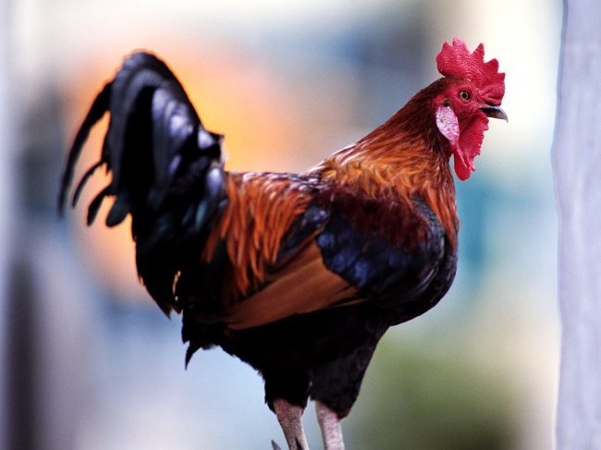
Живые часы
Петух
Петушок-петушок,
золотой гребешок.
Что ты рано встаешь,
Деткам спать не даешь.

Slide 3
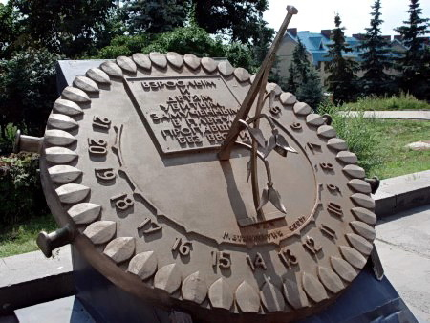
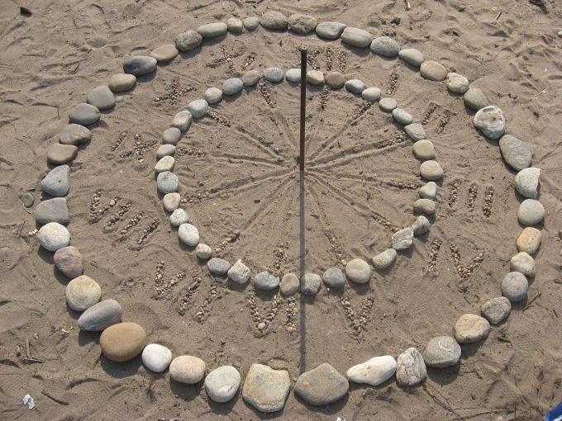
Солнечные часы
Есть и солнечные часы-
Всех часов предки!
Сейчас они редки.
Циферблат на земле лежит,
А по небу солнышко бежит!
Они бывают на площадях,
На лужайке, в саду-
У солнышка на виду!

Slide 4
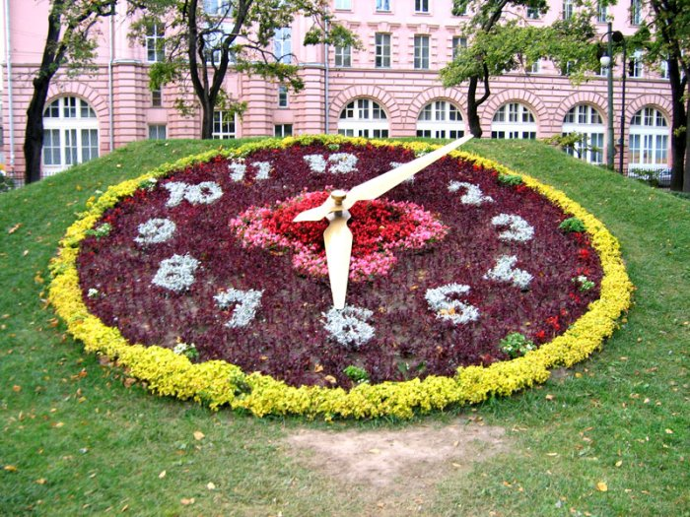
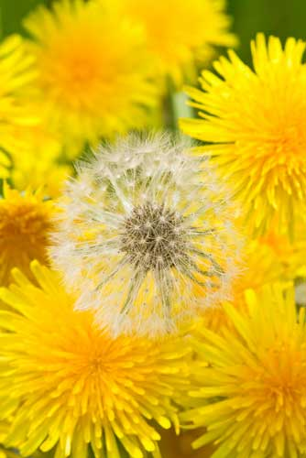
Цветочные часы
У реки зеленый луг, одуванчики вокруг
Росами умылись, дружно приоткрылись
Как фонарики горят, нам с тобою говорят:
«На часах ровно пять, можете еще поспать»

Slide 5
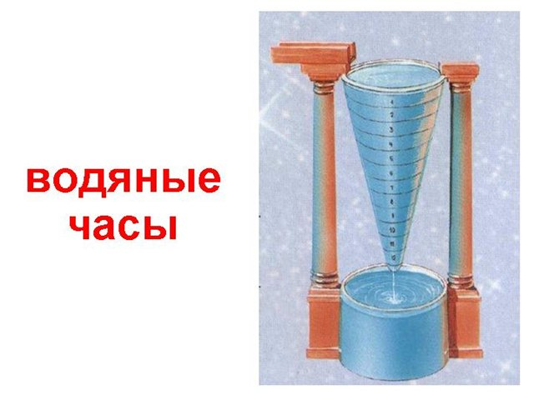
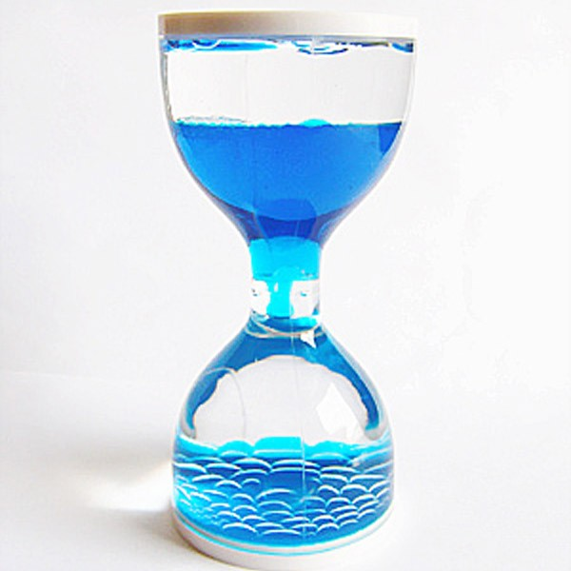
Водяные часы
«Сколько воды утекло»

Slide 6
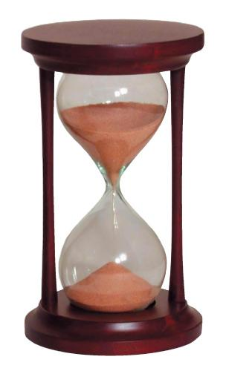
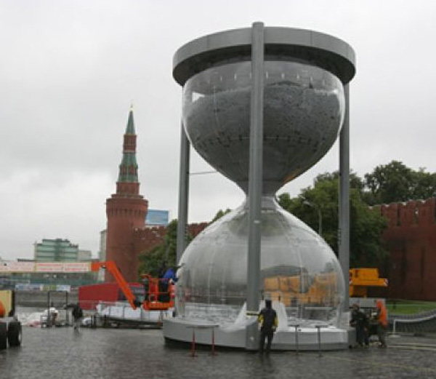
Песочные часы
А бывают часы песочные- Точные!
В них песчинки текут- Секунды бегут!
Как песчинки собрались, Холмиком улеглись
В колбочке из стекла,
Так и минутка истекла!

Slide 7
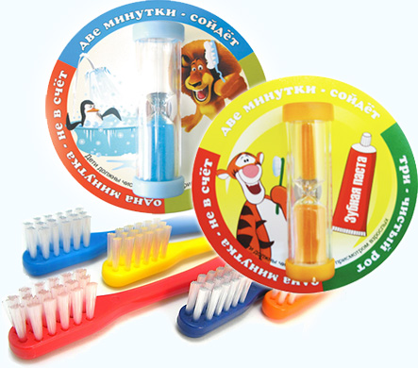
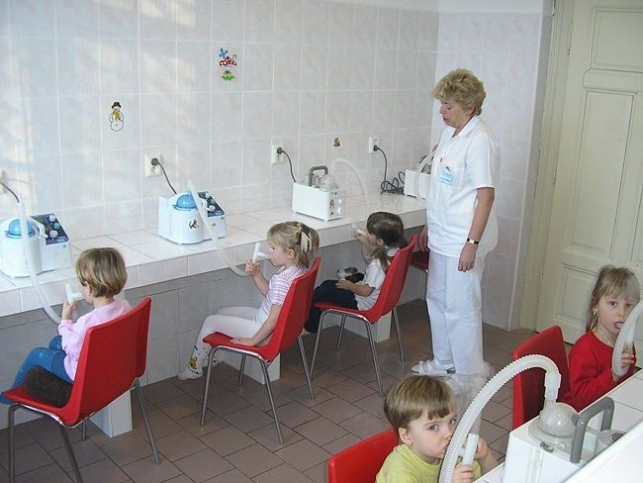

Slide 8
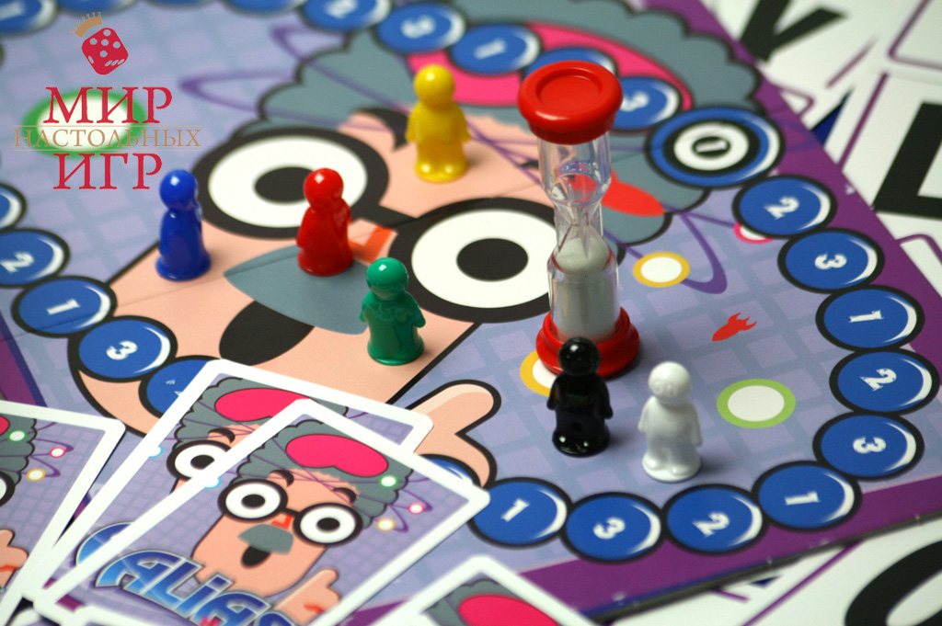

Slide 9
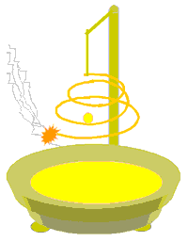
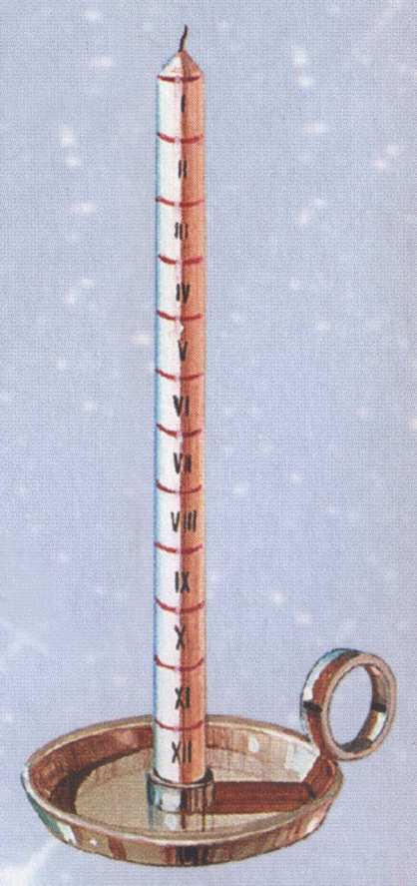
Огненные часы

Slide 10
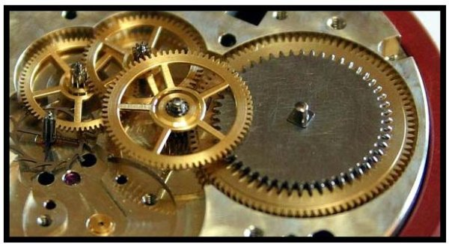
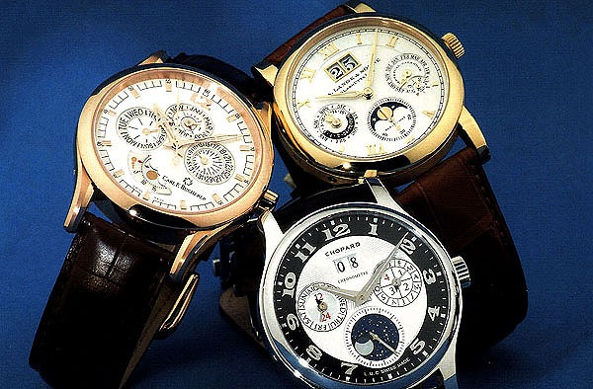
Механические часы
Мы днем не спим,
Мы ночью не спим,
И днем и ночью
Стучим, стучим.

Slide 11
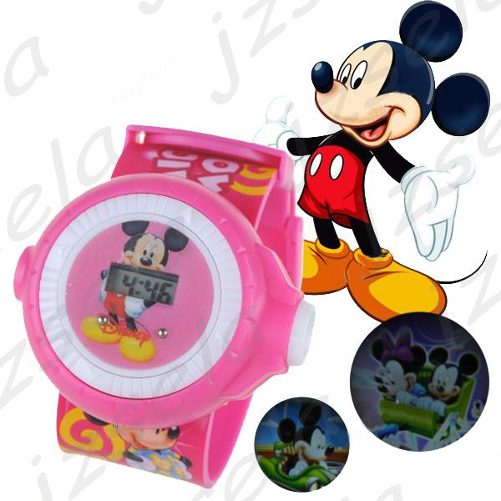
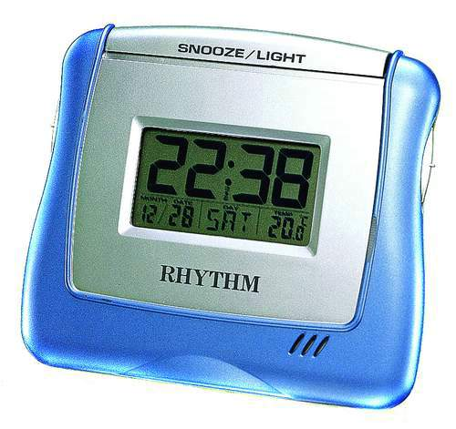
Электронные часы
А есть и новые- электронные
Часы неугомонные!
Только раз заведи,
Заведешь - и год ходи!

